Slide 1
DIPLOMADO EN DERECHO ELECTORAL
MTRO JOSÉ OSCAR GUZMÁN GARCÍA.

Slide 2
LOS PARTIDOS POLITICOS COMO SUJETOS DE DERECHO ELECTORAL.

Slide 3
PARTIDOS POLITICOS.
INTRODUCCIÓN:
En sus inicios, la democracia moderna tuvo sus primeras experiencias sin la presencia de partidos tal y como hoy los conocemos. No obstante, una vez que los partidos surgieron y se consolidaron, adquirieron una vinculación íntima con la democracia representativa, a grado talque hoy no se concibe ésta sin la existencia y la actuación de los partidos políticos.
Dentro de las sociedades modernas y democráticas los partidos políticos juegan una serie de relevantes funciones para la sociedad y el Estado. Solo pensemos en la importante contribución dentro de los procesos electorales y a la integración de las instituciones de representación y de gobierno, en donde los partidos son un factor fundamental para la socialización política, la formación de la opinión pública, la propia dinámica del sistema de partidos que ofrece a la ciudadanía diversas opciones de proyectos y programas políticos, al tiempo que permite un juego institucional de pesos y contrapesos, necesario creo yo, en toda vida democrática

Slide 4
Hoy que vivimos constantes transformaciones económicas, políticas, sociales, culturales, presenciamos un amplio y profundo debate acerca de los partidos, sobre su actuación y capacidad de procesar los retos que les plantean los cambios en la sociedad y en el Estado actuales.
Por ello, estimo que los partidos políticos son actores quizás irremplazables del escenario político, por la importantísima labor que legalmente tienen que desempeñar dentro del contexto de un Estado democrático, tanto en la integración de los órganos de representación y de Gobierno, como en sus funciones de intermediación entre el Estado y la Sociedad Civil, es decir, desempeñan funciones sociales y políticas imprescindibles en una democracia.
Sin embargo, cuando no existen los suficientes controles democráticos, algunos partidos pueden apoderarse de las instituciones y convertirse en medios perversos y degenerativos, que nos lleven a la Partidocracia, que se presenta cuando los partidos fomentan prácticas clientelares y destinan los recursos de los ciudadanos que reciben del erario a finalidades distintas de las previstas.

Slide 5
Pero en lo fundamental, los partidos son los constructores de los regímenes democráticos. Son actores distinguidos en los procesos de transición a la democracia y pueden ser los principales garantes de la profundización y consolidación de la misma.
De ahí que en las democracias modernas resulten indispensables, por lo que dentro del presente Diplomado, no podemos dejar de ver y analizar algunos tópicos relativos a los Partidos Políticos como Sujetos del Derecho Electoral, sobre todo hoy en día, en que deben responder a los requerimientos que la propia modernidad les va exigiendo, ante la problemática y desafíos tecnológicos, sociales y económicos que se viven día a día.
Sin embargo, considero que tienen a su alcance dos grandes vías para responderá ello: un adecuado uso de la democracia interna y la capacidad de adaptación a los cambios que imponen las sociedades modernas. Si los partidos las desarrollan de forma adecuada y eficiente, sin duda alguna se robustecerán y con ellos la vida democrática en su conjunto, pero, si por el contrario, no son sensibles a los cambios sociales y no profundizan la democracia en su vida interna, seguramente se verán afectados e influirán negativamente en el tejido social e institucional.

Slide 6
BREVE DESARROLLO DE SU ORIGEN HISTÓRICO
En cuanto a su surgimiento se discute si fue en el último tercio del siglo XVIII, o en la primera mitad del XIX.
Una de las opiniones con mayor aceptación en la teoría afirma que los partidos modernos tuvieron su origen remoto en el siglo XVII, evolucionaron durante el XVIII y se organizan en pleno sentido del término a partir del XIX y concretamente, después de las sucesivas reformas electorales y parlamentarias iniciadas en Gran Bretaña en 1832.
Los partidos modernos, aunque son producto de la peculiar relación de los grupos políticos con el parlamento, fueron condicionados por los procesos de formación de los Estados nacionales y por los de modernización, que ocurrieron en el mundo occidental durante los siglos XVIII y XIX.

Slide 7
Los partidos políticos son el resultado de la quiebra en la denominada sociedad tradicional o feudal y su paso a la sociedad industrial. El mundo burgués, posterior a las revoluciones en Inglaterra y Francia, requería de formas de organización política que sustituyeran a las estamentarias o corporativas por nuevos modos de organización, dependientes de grupos políticos organizados en el parlamento, con reglas claras para la circulación de la clase política.
Estas reglas serían de carácter electoral y tendrían un sentido distinto al llamado mandato directo (y en ocasiones vitalicio) de los representantes respecto de sus representados, tal mandato quedó sustituido por el representativo, con el cual el diputado ya no es considerado representante exclusivo de su distrito, sino de toda la nación y deja de estar obligado a seguir ciegamente el mandato imperativo de sus electores.

Slide 8
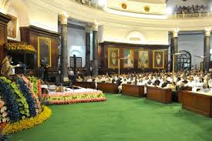
De ahí que se llegue a decir que los partidos nacieron en el Parlamento por la agrupación espontánea de diputados, defendiendo intereses o principios en común. Aunque muchos historiadores afirman que no puede hablarse de partidos políticos propiamente dicho, pues lo que existía en aquella época eran los dos grandes partidos de la aristocracia, los cuales estaban presentes en el parlamento, pero fuera de él no tenían ninguna relevancia, ni tipo de organización; eran simples grupos de un estrato homogéneo, no dividido por conflictos de interés o diferencias ideológicas sustanciales, que adherían a uno o al otro grupo, sobre todo por tradiciones o familiares.

Slide 9
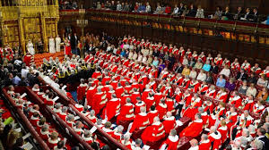
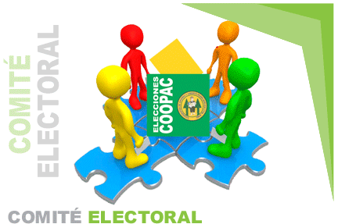
Otros estudiosos del tema, afirman que en realidad los partidos políticos han vivido el siguiente proceso: como primer paso, la formación de grupos parlamentarios, después la aparición de los llamados comités electorales y, como tercer etapa, el establecimiento de una relación permanente entre grupos parlamentarios y los comités electorales.
De manera más general, el nacimiento de los partidos políticos está asociado a la expansión de las consultas a los ciudadanos por medio del voto y al nacimiento de las asambleas políticas.

Slide 10
De esta forma, los partidos se fueron convirtiendo en los principales articuladores de la relación entre la sociedad civil y el estado. Los partidos permiten que se expresen tanto intereses nacionales como particulares pero, al existir en pluralidad, impiden que los intereses particulares dominen por entero los nacionales, lo que les propicia una situación ambigua, pero, insisto, su función resulta indispensable en una sociedad plural en la que los distintos grupos e intereses requieren de participación y representación. Lo condenable será siempre el partido único, que generaliza artificialmente intereses particulares.
Por eso, los partidos políticos en plural y en condiciones de una lucha política de igualdad de oportunidades, son los mejores catalizadores, propiciadores y garantes de la democracia.

Slide 11
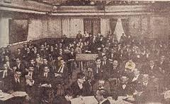
SURGIMIENTO DEL TÉRMINO “PARTIDO”.
El término “Partido” deriva también del latín, del verbo “partire”, que significa dividir.
Edmund Burke (1729-1797), lo define como un conjunto de hombres unidos para promover, mediante su labor conjunta, el interés nacional sobre la base de algún principio particular acerca del cual todos están de acuerdo, pero basando la partición sólo entre soberanos y no entre súbditos y soberanos.
Cabe destacar que los revolucionarios franceses rechazaban en gran medida la figura de partido apoyados en su incompatibilidad con la teoría rousseauniana de la voluntad general o con la nueva idead de la soberanía nacional, según la cual cada diputado representa directamente y sin mediación alguna a la totalidad de la nación.

Slide 12
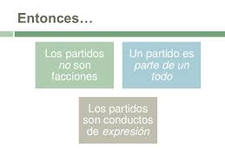
En Estados Unidos de Norteamérica, los padres fundadores como Madisson o el propio Washington condenaron a los partidos por considerarlos facciones, siendo propiamente hasta bien entrado el siglo XIX cuando los partidos fueron aceptados positivamente y sólo después de la Segunda Guerra Mundial, luego de grandes debates teóricos y políticos, cuando comenzó su proceso de constitucionalización en el mundo entero.

Slide 13
Aunque durante los siglos XVII,XVIII y XIX se pugnaba porque los partidos fuesen considerados en realidad como facciones, término que algunos autores como David Hume, le dieron la misma connotación a la de un partido, al señalar que ambos subvierten el gobierno, hacen impotentes las leyes y suscitan la más fiera animosidad éntrelos hombres de una misma nación, cuando debieran prestarse asistencia y protección mutuas.
Ya hacia el siglo XX, se les equiparó con los grupos de interés. Así algunos autores como H. Rehm, en 1912 señaló que los partidos no son mas que grupos de interés encubiertos. Por su parte Max Weber si distinguió entre ambas categorías. La distinción weberiana y las posteriores que son de carácter sociológico, son desde el punto de vista funcional, al establecer que los grupos de interés tienen la función de articular intereses y los partidos la de su agregación, que participan en las elecciones y pretenden conquistar el poder, es decir, hay una connotación competitiva entre ellos, lo que no existe en los grupos de interés o de presión.
Además agregaría que los Partidos Políticos tienen importantes cometidos en los Estados modernos como son: proponer programas e ideologías a los ciudadanos, articular y aglutinar intereses sociales con finalidades estrictamente políticas, movilizar y socializar a los ciudadanos y principalmente, reclutar élites y formar gobiernos.

Slide 14
CLASIFICACIÓN DE LOS PARTIDOS POLÍTICOS
Muchos autores han hecho sus clasificaciones de los partidos políticos, cada uno atendiendo a diversos aspectos. Pero la que resulta más clara e importantes es la hecha por Duverger. Para dicho autor la diferencia de un partido político a otro es su estructura, es decir, morfología; por lo que distingue dos clases: Los partidos de cuadro y los de masas.
Los primeros son partidos que prefieren la calidad de sus miembros a su número; sus integrantes disponen de gran influencia ya sea a nivel local o nacional. Respecto a su organización este tipo de partido se caracteriza por tener estructuras flexibles y poco organizadas, comúnmente son poco disciplinados, carecen de un programa o contenido general desarrollado, por lo que cada una de las unidades partidistas disponen de gran autonomía de acción.

Slide 15
En contraste, los partidos de masas poseen una organización estable y estructura fuerte, dicha estructura es piramidal y basada en planos jerarquizados. Los militantes se identifican con la ideología más que con la persona misma. Las decisiones repasan en la participación de todos sus miembros y la subordinación de la dirección de la base.

Slide 16
TIPOLOGIAS DE PARTIDOS.
La ciencia política ha recogido distintas tipologías de los Partidos. Por ejemplo, es célebre la clasificación de Duverger, que distingue entre sistema de partido único, bipartidistas y multipartidistas. Considera que los tipos de sistemas de partidos determinan el sistema político; así, el sistema de partido único corresponde al Estado totalitario o autoritario. Sin embargo, tal clasificación en ocasiones no corresponde a la realidad del sistema político de un País. Por ejemplo, la República Popular China cuenta con 8 partidos y no es una democracia.

Slide 17
Sartori por su parte toma en cuenta para tal efecto, el factor dinámico, es decir, la posibilidad de que un régimen político se transforme en otro, para lo cual elabora la siguiente lista de sistemas:
a) De partido único (Albania y la Unión Soviética hasta 1989);
b) Partido hegemónico (México hasta 1988);
c) Partido predominante (Japón y Suecia hasta antes de la crisis del Partido Liberal Democrático Japonés y del Partido Social Demócrata Sueco);
d) Bipartidismo (los Estados Unidos y el Reino Unido);
e) Pluralismo moderado (Alemania y los Países Bajos);
f) Pluralismo polarizado (Italia hasta antes de su más reciente reforma electoral).

Slide 18
De lo anterior, podríamos señalar que el sistema de partidos está en íntima relación con la naturaleza y las características del sistema político de esa sociedad. Por lo cual los partidos forman un subsistema de ese gran conjunto de instituciones y elementos que conforman un régimen político, en el que las distintas partes se influyen recíprocamente.
Por su parte las leyes electorales tienen relación directa con el sistema de partidos y el tipo de régimen político, por ejemplo, si es presidencial o parlamentario, también influye en el número y su composición.

Slide 19
En la actualidad, los partidos políticos son considerados la columna vertebral de cualquier democracia pues constituyen las opciones en las que la población basa sus preferencias para ser gobernados, por lo que puede afirmarse que son entidades de interés público.

Slide 20
¿QUÉ ES UN PARTIDO POLITICO?
Existen variadas definiciones al respecto, veamos algunas de ellas:
De acuerdo a la definición de Antonio María Calderón, un partido político es una organización estable que tiene como objetivo principal la conquista y ejercicio de poder político, con el fin de organizar la sociedad y el Estado, de acuerdo con la ideología e intereses sociales que representa.
Según la famosa definición de Weber el partido es “la forma de socialización que, descansando en un reclutamiento libre, tiene como fin, proporcionar poder a su dirigente dentro de una asociación y otorgar por ese medio a sus miembros activos determinados probabilidades ideales o materiales.

Slide 21
Mientras que Giovanni Sartori precisó que un partido político puede llamársele a “cualquier grupo político que se presenta a competir en elecciones y que puede colocar mediante ellas a sus candidatos en cargos públicos”.
Para Carl J. Friedrich un partido político es un grupo de seres humanos que tiene una organización estable con el objetivo de conseguir o mantener para sus líderes el control de un gobierno y en un futuro dar a los miembros del partido ventajas materiales e ideales por medio de tal control.
El politólogo Maurice Duverger lo definió como: una comunidad de una estructura particular, caracterizada principalmente por las relaciones internas entre los miembros de la comunidad.

Slide 22
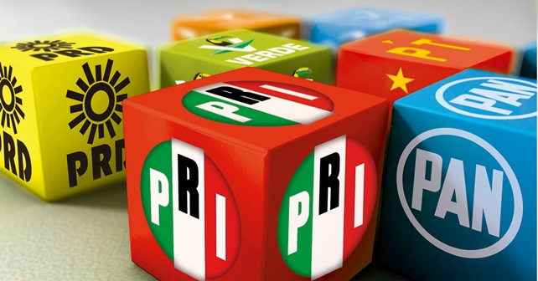
Por lo tanto se puede afirmar que el partido político, es la unidad en el ejercicio de la democracia, caracterizados como organizaciones estables y con una infraestructura organizativa.

Slide 23
LOS PARTIDOS POLITICOS EN MEXICO.
Los partidos políticos de México se dividen según el interés político tradicional formando tres grupos: Derecha, Centro e Izquierda, existiendo en cada uno de estos apartados uno de los tres grandes partidos, aunque algunos han fluctuado entre la derecha y el centro según la etapa histórica de la que estemos hablando.

Slide 24
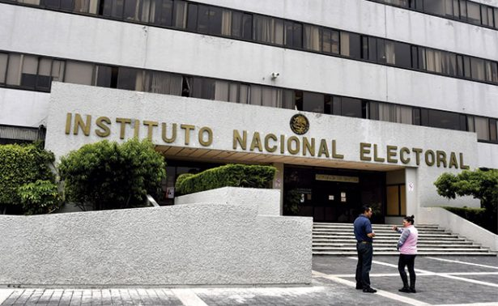
Los partidos políticos nacionales cuentan con presencia en el Congreso de la Unión y en los congresos locales de los estados a nivel nacional en las elecciones presidenciales, estatales y municipales. El órgano rector de los partidos políticos y de todo el sistema electoral en México es el Instituto Nacional Electoral (INE), un órgano descentralizado e independiente manejado por un consejo ciudadano en el que el gobierno no tiene intervención. El INE organiza las elecciones nacionales, otorga registro a candidatos y partidos políticos y define todo la política electoral del país.

Slide 25
NATURALEZA JURIDICA.
Los partidos políticos en México son entidades de interés público, así reconocidos en el párrafo I del artículo 41 de la Constitución Política de los Estados Unidos Mexicanos, el cual se encuentran regulados, en la Ley General de Partidos Políticos. Dicha ley establece, que los partidos políticos cuentan con personalidad jurídica y patrimonio propio y tienen como finalidad, promover la participación del pueblo en la vida democrática, contribuir a la integración de los órganos de representación política y, como organización de ciudadanos, hacer posible el acceso de éstos al ejercicio del poder público.

Slide 26
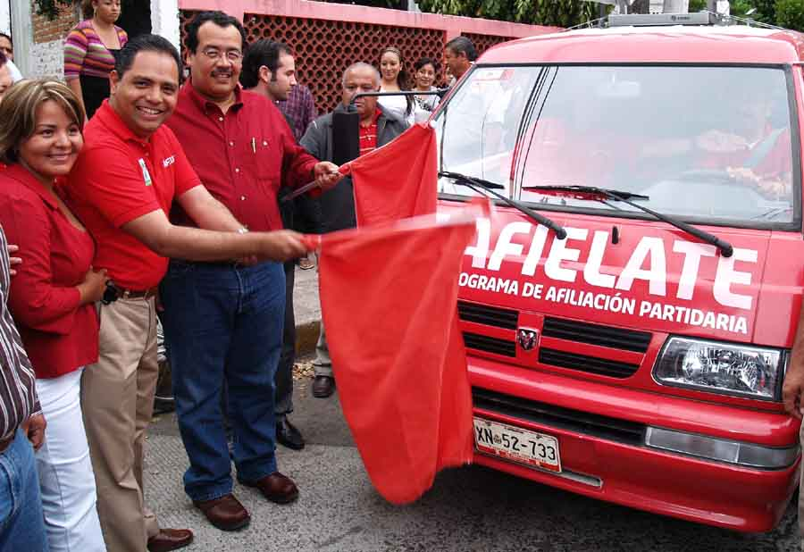
En México, la afiliación a un partido, es de manera libre e individual, queda prohibido la intervención de organizaciones civiles, sociales o gremiales, nacionales o extranjeras; las organizaciones con objeto social diferente a la creación de partidos, y cualquier otro tipo de afiliación corporativa.

Slide 27
LEY GENERAL DE PARTIDOS POLITICOS.
De igual manera la LGPP los define como entidades de interés público que tienen como fin promover la participación de los ciudadanos en la vida democrática, contribuir a la integración de la representación nacional y como organizaciones de ciudadanos, hacer posible el acceso de éstos al ejercicio del poder público, de acuerdo con los programas, principios e ideas que postulan y mediante el sufragio universal, libre, secreto y directo.
Los partidos políticos se regirán internamente por sus documentos básicos, tendrán la libertad de organizarse y determinarse de conformidad con las normas establecidas en la Ley General de Instituciones y Procedimientos Electorales, la Ley General de Partidos Políticos y La Ley Electoral y de Partidos Políticos en el ámbito local, conforme al mismo, establezcan sus estatutos.

Slide 28
REQUISITOS PARA LA CREACIÓN DE UN PARTIDO POLÍTICO NACIONAL.
El sistema de ingreso de partidos políticos a los procesos electorales en nuestro país, es sexenal, es decir, no es el momento en que una organización de los ciudadanos manifiesten su consentimiento de crear un partido político, sino que necesariamente, ese consentimiento de conformar un nuevo partido, debe ser, coincidente, con la convocatoria que cada seis años, la autoridad electoral emita. Art.11 LGPP
La celebración de asambleas, por lo menos en veinte entidades federativas o en doscientos distritos electorales, en presencia de un funcionario del Instituto Nacional Electoral.

Slide 29
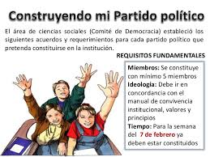
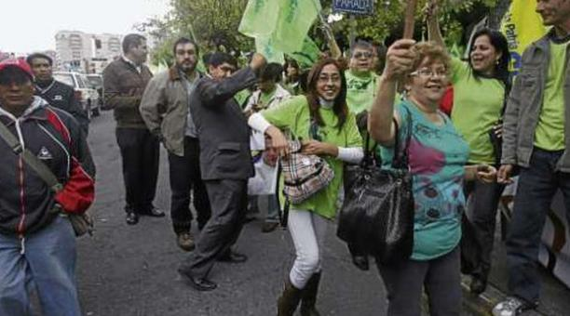
Dichas asambleas, si son en entidades federativas, deberán asistir por lo menos 3,000 personas, pero si son distritales, deberán ser por lo menos 300; sin embargo, la suma de los asistentes a todas esas asambleas, en ningún caso debe ser inferior, al 0.26% de las personas inscritas en el padrón electoral.

Slide 30
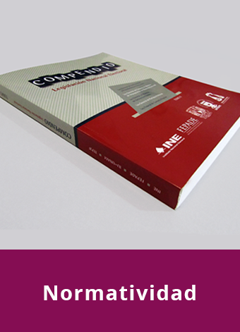
De acuerdo a la Ley General de Instituciones y Procedimientos Electorales LEGIPE, los partidos políticos son las únicas instancias que pueden postular candidatos a los puestos de elección popular, aunque derivado de la reforma constitucional en materia político-electoral de 2014, ya se permite la figura de la candidatura independiente, es decir, que no los postula ningún partido político, para poder ser candidatos a esos puestos de elección popular. Además los partidos políticos y candidatos independientes tienen derecho a recibir recursos públicos, en los términos que la ley establece para ello.

Slide 31
REQUISITOS PARA CONSTITUIR UN PARTIDO POLITICO LOCAL EN TABASCO.
LOS ARTÍCULOS 43, 44, 45 Y 46 DE LA LEY ELECTORAL Y DE PARTIDOS POLITICOS DEL ESTADO DE TABASCO, SEÑALA QUE LOS DOCUMENTOS QUE NECESITA UNA ORGANIZACIÓN INTERESADA EN CONSTITUIRSE COMO PARTIDO POLÍTICO SON LOS SIGUIENTES:
Para constituir un Partido Político Local, la organización interesada notificará ese propósito al Instituto Estatal en el mes de enero del año siguiente al de la elección de Gobernador; a partir de la mencionada notificación, la organización interesada deberá informar mensualmente al INE del origen y destino de los recursos que obtenga para el desarrollo de sus actividades tendentes a la obtención del registro legal, y realizarán los siguientes actos previos para demostrar que se cumple con los requisitos señalados en el artículo 39 de ésta ley (Ley Electoral y de Partidos Políticos del Estado de Tabasco).

Slide 32
I) Celebrar por lo menos en 11 Municipios o en 14 Distritos Electorales, una asamblea en presencia de un funcionario del Instituto Estatal, quien certificará:
El número de afiliados que concurrieron y participaron en la Asamblea respectiva;
Que con el numero de ciudadanos que asistieron, quedaron formadas las listas de afiliados;
Que en la Asamblea respectiva durante su realización no existió intervención de organizaciones gremiales o de otras con objeto social diferente al de constituir el partido político;
II) Celebrar una Asamblea Estatal Constitutiva ante la presencia del funcionario que al efecto designe el Consejo Estatal, quien certificará:
Que asistieron los delegados propietarios o suplentes electos en las Asambleas Distritales o Municipales, según sea el caso;
Que acreditaron con las Actas correspondientes, que las Asambleas se celebraron de conformidad con lo señalado en la fracción anterior;

Slide 33
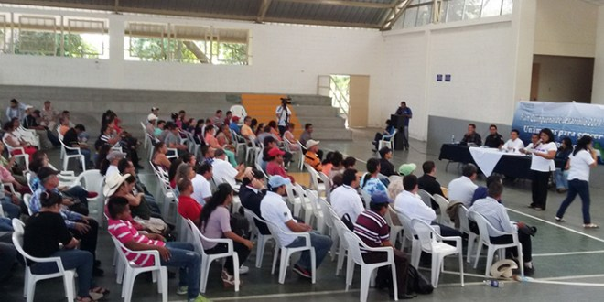
Que se comprobó la identidad y residencia delos Delegados a la Asamblea Estatal por medio de la credencial para votar u otro documento fehaciente; y
Que los Delegados aprobaron su declaración de principios , programa de acción y estatutos.
III) Que se presentaron las listas de afiliados con los demás ciudadanos con que cuenta la organización en la entidad federativa, con el objeto de satisfacer el requisito de porcentaje mínimo exigido por la LEPPT.

Slide 34
ARTÍCULO 44
1. Para obtener su registro como Partido Político Local, la organización interesada en el mes de enero del año anterior al de la elección siguiente presentará para tal efecto su solicitud ante la Secretaría del Consejo Estatal, a la que deberá acompañar la siguiente documentación:
I. La declaración de principios, el programa de acción y los estatutos, aprobados por sus afiliados en los términos del artículo anterior;
II. Las listas nominales de afiliados por Municipio o por Distrito a que se refieren el inciso b) de la fracción I y la fracción III del numeral 1 del artículo anterior; esta información deberá presentarse en archivos en medio digital e impreso, y
III. Las actas de las Asambleas celebradas en los Distritos o Municipios y de la Asamblea Estatal Constitutiva.

Slide 35
REGISTRO
ARTÍCULO 44.
1. Para obtener su registro como Partido Político Local, la organización interesada en el mes de enero del año anterior al de la elección siguiente presentará para tal efecto su solicitud ante la Secretaría del Consejo Estatal, a la que deberá acompañar la siguiente documentación:
I. La declaración de principios, el programa de acción y los estatutos, aprobados por sus afiliados en los términos del artículo anterior;
II. Las listas nominales de afiliados por Municipio o por Distrito a que se refieren el inciso b) de la fracción I y la fracción III del numeral 1 del artículo anterior; esta información deberá presentarse en archivos en medio digital e impreso, y
III. Las actas de las Asambleas celebradas en los Distritos o Municipios y de la Asamblea Estatal Constitutiva.

Slide 36
ARTÍCULO 45.
1. El Consejo Estatal, al conocer de la solicitud de la organización política que pretenda su registro como Partido Político Local, integrará una Comisión de tres Consejeros Electorales para examinar los documentos básicos a que se refiere el artículo anterior; así como para verificar el cumplimiento de los requisitos y del procedimiento de constitución señalados en esta Ley.
2. En lo que se refiere a las listas nominales de afiliados, el Consejo Estatal notificará al Instituto Nacional Electoral, a efecto de que verifique el número de afiliados y de la autenticidad de las afiliaciones al nuevo partido, constatando que se cuente con el número mínimo de afiliaciones requerido, y que las mismas cuenten con un año de antigüedad como máximo dentro del partido político de nueva creación.
3. De igual manera, el Consejo Estatal solicitará al Instituto Nacional Electoral que
verifique que en las listas presentadas no exista doble afiliación a Partidos Políticos nacionales o locales ya registrados o en formación.

Slide 37
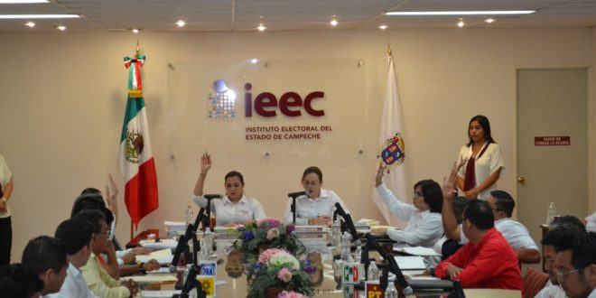
4. En el caso de que en la verificación realizada por el Instituto Nacional Electoral un ciudadano aparezca en más de un padrón de afiliados de Partidos Políticos, el Consejo Estatal dará vista a los Partidos Políticos involucrados para que manifiesten lo que a su derecho convenga; de subsistir la doble afiliación, el Instituto Estatal requerirá al ciudadano para que se manifieste al respecto y, en caso de que no lo haga, subsistirá la afiliación más reciente. En todo caso, el Consejo Estatal informará al Instituto Nacional Electoral de los casos suscitados, para los efectos conducentes.

Slide 38
ARTÍCULO 46
1. El Consejo Estatal, con base en el proyecto de dictamen de la Comisión y los resultados de las verificaciones que realice el Instituto Nacional Electoral, resolverá lo conducente dentro del plazo de sesenta días contados a partir de la fecha de presentación de la solicitud de registro.
2. Cuando proceda, el Consejo Estatal expedirá el certificado correspondiente y loinformará al Instituto Nacional Electoral, para efectos de su inscripción en el Libro de Registro de Partidos Políticos Locales.
3. En caso de negativa fundamentará las causas que la motivan y lo comunicará a los interesados. La resolución de que se trate deberá publicarse en el Periódico Oficial del Estado.
4. El registro de los Partidos Políticos surtirá efectos constitutivos a partir del 1° de julio del año anterior al de la elección.

Slide 39
ARTÍCULO 47.
1. Si un partido político nacional pierde su registro por no haber alcanzado el porcentaje mínimo de votación en el último proceso electoral ordinario federal, podrá optar por el registro como partido político local en el Estado de Tabasco, siempre y cuando en la elección inmediata anterior para gobernador, diputados o ayuntamientos hubiese obtenido por lo menos el tres por ciento de la votación válida emitida y postulado candidatos propios en al menos la mitad de los municipios y distritos, condición con la cual se le tendrá por cumplido y acreditado el requisito del número mínimo de militantes con que debe contar, establecido en el artículo 39, numeral 1, fracción IV, de esta Ley.
2. En el supuesto señalado en el párrafo anterior, el Partido Político de que se trate notificará al Consejo Estatal su intención de obtener su registro como Partido Político local en el mes de enero siguiente al de la elección, presentando los documentos básicos a que se refiere el artículo 45, fracción I, de esta Ley, adecuados a su condición de Partido Político local, con los datos relativos a su dirigencia local y su estructura organizativa.
3. El Consejo Estatal verificará el cumplimiento de los requisitos referidos a los documentos básicos y resolverá lo conducente dentro del plazo señalado en el párrafo 1 del artículo 46 de esta Ley, procediendo de conformidad con lo señalado en los párrafos 2 a 4 del citado artículo.

Slide 40
PÉRDIDA DE REGISTRO
ARTÍCULO 48.
1. Al Partido Político que no obtenga por lo menos el tres por ciento de la votación en alguna de las elecciones ordinarias para Presidentes Municipales y Regidores, Diputados o Gobernador del Estado, le será cancelado el registro y perderá todos los derechos y prerrogativas que establece esta Ley.
2. La cancelación o pérdida del registro extinguirá la personalidad jurídica del Partido Político, pero quienes hayan sido sus dirigentes y candidatos deberán cumplir las obligaciones que en materia de fiscalización establece esta Ley, hasta la conclusión de los procedimientos respectivos y de liquidación de su patrimonio de no hacerlo así se impondrán sanciones sin perjuicio de la responsabilidad penal o civil aplicable.

Slide 41
PERDIDA DE REGISTRO NACIONAL.
1. Si un partido político nacional pierde su registro por no haber alcanzado el porcentaje mínimo de votación en el último proceso electoral ordinario federal, podrá optar por el registro como partido político local en el Estado de Tabasco, siempre y cuando en la elección inmediata anterior para gobernador, diputados o ayuntamientos hubiese obtenido por lo menos el tres por ciento de la votación válida emitida y postulado candidatos propios en al menos la mitad de los municipios y distritos, condición con la cual se le tendrá por cumplido y acreditado el requisito del número mínimo de militantes con que debe contar, establecido en el artículo 39, numeral 1, fracción IV, de esta Ley.
2. En el supuesto señalado en el párrafo anterior, el Partido Político de que se trate notificará al Consejo Estatal su intención de obtener su registro como Partido Político local en el mes de enero siguiente al de la elección, presentando los documentos básicos a que se refiere el artículo 45, fracción I, de esta Ley, adecuados a su condición de Partido Político local, con los datos relativos a su dirigencia local y su estructura organizativa.

Slide 42
3. El Consejo Estatal verificará el cumplimiento de los requisitos referidos a los documentos básicos y resolverá lo conducente dentro del plazo señalado en el párrafo 1 del artículo 46 de esta Ley, procediendo de conformidad con lo señalado en los párrafos 2 a 4 del citado artículo.
ARTÍCULO 48.
1. Al Partido Político que no obtenga por lo menos el tres por ciento de la votación en alguna de las elecciones ordinarias para Presidentes Municipales y Regidores, Diputados o Gobernador del Estado, le será cancelado el registro y perderá todos los derechos y prerrogativas que establece esta Ley.
2. La cancelación o pérdida del registro extinguirá la personalidad jurídica del Partido Político, pero quienes hayan sido sus dirigentes y candidatos deberán cumplir las obligaciones que en materia de fiscalización establece esta Ley, hasta la conclusión de los procedimientos respectivos y de liquidación de su patrimonio de no hacerlo así se impondrán sanciones sin perjuicio de la responsabilidad penal o civil aplicable.

Slide 43
PRERROGATIVAS DE LOS PARTIDOS POLITICOS.
ARTÍCULO 64.
1. Son prerrogativas de los Partidos Políticos, de conformidad con lo establecido por la Constitución Federal, la Ley General, la Ley General de Partidos Políticos, la Constitución Local y esta Ley:
I. Tener acceso a la radio y televisión en los tiempos que administra el Instituto Nacional Electoral, que corresponden al Estado;

Slide 44
II. Participar en el financiamiento público correspondiente para sus actividades;
III. Gozar del régimen fiscal correspondiente a su naturaleza, y
IV. Disfrutar de las franquicias postales y telegráficas que sean necesarias para el cumplimiento de sus funciones.

Slide 45
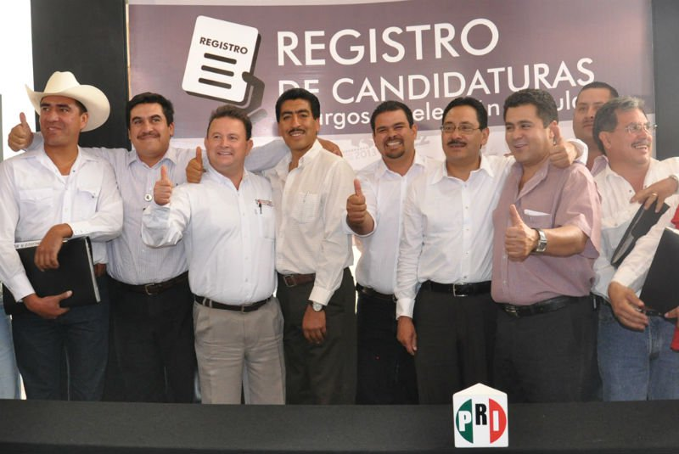
PARIDAD DE GENERO Y POSTULACIÓN DE CANDIDATOS.
DE ACUERDO A LA LEY ELECTORAL Y DE PARTIDOS POLÍTICOS DEL ESTADO DE TABASCO, EL PROCEDIMIENTO DE REGISTRO DE CANDIDATOS CONSISTE EN LO SIGUIENTE:
ARTÍCULO 185.
1. Corresponde exclusivamente a los Partidos Políticos el derecho de solicitar el registro de candidatos a cargos de elección popular, sin perjuicio del registro de Candidaturas Independientes en los términos de esta Ley.

Slide 46
2. Las candidaturas a Diputados y Regidores, a elegirse por ambos principios, se registrarán por fórmulas de candidatos compuesta cada una por un propietario y un suplente, y serán consideradas, fórmulas y candidatos, separadamente, salvo para los efectos de votación.
3. Los Partidos Políticos promoverán, y garantizarán la paridad entre los géneros, en la postulación de candidatos a los cargos de elección popular para la integración del Congreso del Estado y los Ayuntamientos.

Slide 47
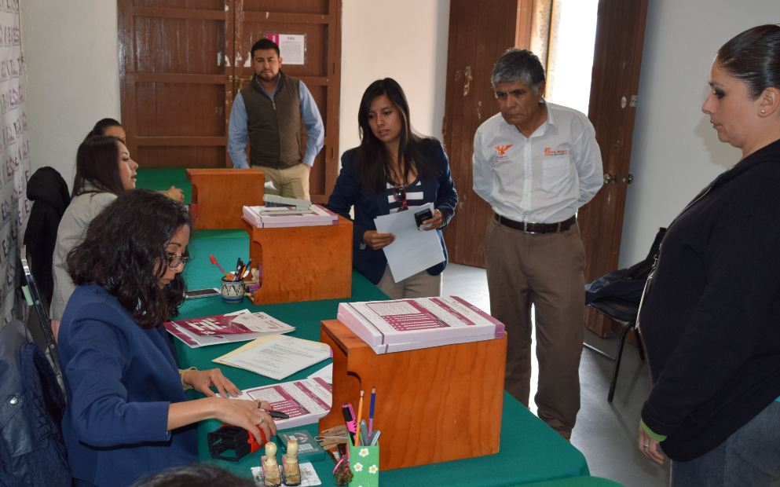
4. El Instituto Estatal deberá rechazar el registro del número de candidaturas de un género que exceda la paridad, fijando al partido o coalición de que se trate un plazo improrrogable para la sustitución de las mismas. En caso de que no sean sustituidas no se aceptarán dichos registros.
5. En el caso de que para un mismo cargo de elección popular sean registrados diferentes candidatos por un mismo Partido Político, el Secretario Ejecutivo, una vez detectada esta situación, requerirá al Partido Político a efecto de que informe al Consejo Estatal, en un término de 48 horas, que candidato o fórmula prevalece. En caso de no hacerlo, se entenderá que el Partido Político opta por el último de los registros presentados, quedando sin efecto los demás.
6. Cuando el número de candidaturas a elegir sea impar, cada coalición, partido o planilla de Candidatos Independientes, en su caso, determinará libremente el género de la última fórmula que exceda el criterio de paridad.

Slide 48
ARTÍCULO 186.
1. La totalidad de solicitudes de registro de candidaturas a Diputados por el principio de mayoría relativa que presenten los Partidos Políticos o las coaliciones ante el Instituto Estatal, deberá integrarse salvaguardando la paridad de género.
2. Las planillas que presenten los Partidos Políticos, coaliciones o Candidatos Independientes para la elección de regidores, deberán integrarse salvaguardando el principio de paridad de género en su totalidad, independientemente del lugar que ocupen en la planilla.
3. Las listas que presenten exclusivamente los Partidos Políticos para la elección de diputados y regidores por el principio de representación proporcional, deberán integrarse cumpliendo con el principio de paridad de género en forma alternada, de modo que a cada fórmula integrado por candidatos de un género, siga una del otro género.

Slide 49
4. En todos los casos, incluidas los registros de Candidaturas Independientes, cada fórmula de propietarios y suplentes será integrada con candidatos del mismo género.
5. Hecho el cierre del registro de candidaturas, si un Partido Político, coalición o planilla de Candidatos Independientes no cumple con lo establecido en el artículo anterior, el Consejo que corresponda le requerirá en primera instancia para que en el plazo de cuarenta y ocho horas, contadas a partir de la notificación, rectifique la solicitud de registro de candidaturas y le apercibirá de que, en caso de no hacerlo, le hará una amonestación pública.
6. Transcurrido el plazo a que se refiere el párrafo anterior, el Partido Político, coalición o planilla de Candidatos Independientes que no realice la sustitución de candidatos, se hará acreedor a una amonestación pública y el Consejo que corresponda le requerirá, de nueva cuenta, para que en un plazo de veinticuatro horas, contadas a partir de la notificación, haga la corrección. En caso de reincidencia se sancionará con la negativa del registro de las candidaturas correspondientes.

Slide 50
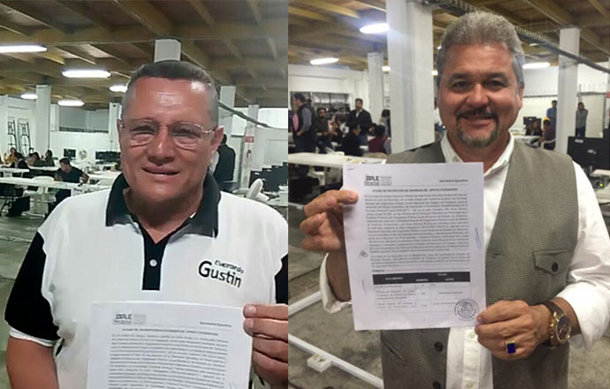
ARTÍCULO 283.
1. Para la elección de diputados por el principio de mayoría al Congreso del Estado, las candidaturas independientes que se registren, en su caso, comprenderán una fórmula de propietario y suplente, ambos del mismo género.

Slide 51
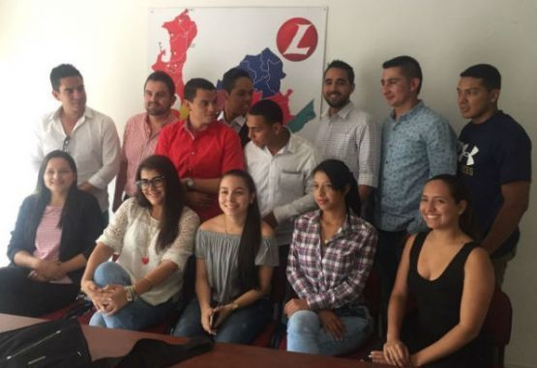
2. Para la elección de ayuntamientos, deberán presentar una planilla integrada por el número de fórmulas para regidores, integradas por propietario y suplente, que corresponda al municipio. El total de la planilla estará formada de manera paritaria con el cincuenta por ciento de candidatos de un mismo género, salvo en el caso de que el número de regidores a elegir sea impar, situación en la cual la fórmula que exceda el criterio de paridad será libremente determinada por la planilla de candidatos independientes.

Slide 52
COALICIONES
ARTÍCULO 86.
1. Los Partidos Políticos, nacionales y locales, podrán formar coaliciones para las elecciones de Gobernador del Estado, así como de Diputados y Regidores por el Principio de Mayoría Relativa. Para que tenga plena validez la coalición, los Partidos Políticos deberán observar lo siguiente:
I. Los Partidos Políticos no podrán postular candidatos propios donde ya hubiere candidatos de la coalición de la que ellos forman parte;

Slide 53
II. Ningún Partido Político podrá postular como candidato propio a quien ya ha sido registrado como candidato por alguna coalición;
III. Ninguna coalición podrá postular como candidato de la coalición, a quien haya sido registrado como candidato por algún Partido Político;
IV. Los Partidos Políticos que se coaliguen para participar en las elecciones deberá celebrar y registrar el convenio correspondiente en los términos del presente capítulo;
V. Independientemente del tipo de elección, convenio y términos que en el mismo adopten los Partidos coaligados, cada uno de ellos aparecerá con su propio emblema en la boleta electoral, según la elección de que se trate; los votos se sumarán para el candidato de la coalición y contarán para los Partidos Políticos, para todos los efectos establecidos en esta Ley;
VI. En todo caso, cada uno de los partidos coaligados deberá registrar listas propias de candidatos a Diputados por el Principio de Representación Proporcional y su propia lista de candidatos a regidores por el mismo Principio;

Slide 54
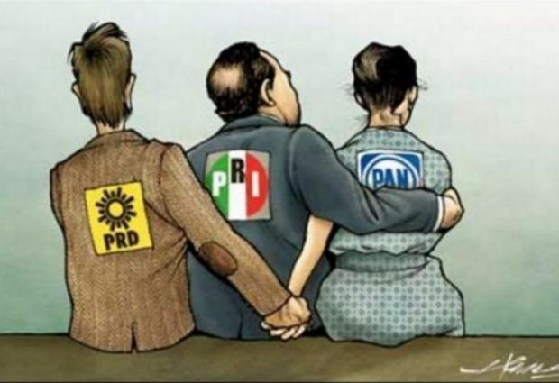
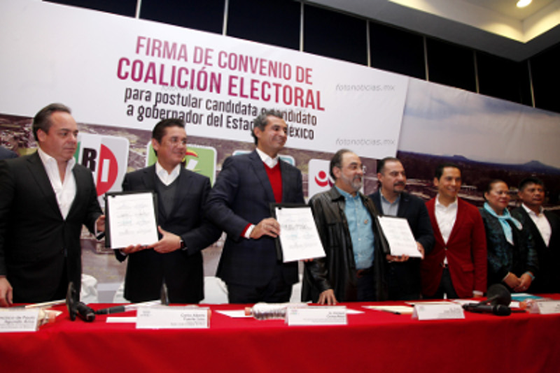
VII. Los Partidos Políticos no podrán celebrar más de una coalición en un mismo proceso electoral federal o local, y
VIII. El convenio de coalición podrá celebrarse por dos o más Partidos Políticos; podrán participar en la coalición una o más agrupaciones políticas locales.
2. Concluida la etapa de resultados y de declaración de validez de las elecciones de Diputados, Presidentes Municipales y Regidores terminará automáticamente la coalición. En cuyo caso los candidatos de la coalición que resultaren electos quedarán comprendidos en el Partido Político que se haya señalado en el convenio de coalición.

Slide 55
Artículo 87.
1. Los Partidos Políticos podrán formar coaliciones totales, parciales y flexibles.
2. Se entiende como coalición total, aquella en la que los Partidos Políticos coaligados postulan en un mismo proceso local, a la totalidad de sus candidatos a puestos de elección popular bajo una misma plataforma electoral.
3. Si dos o más partidos se coaligan en forma total para las elecciones de diputados locales, deberán coaligarse para la elección de Gobernador.
4. Si una vez registrada la coalición total, la misma no registrase a los candidatos a los cargos de elección, en los términos del párrafo anterior, y dentro de los plazos señalados para tal efecto en la Ley, la coalición y el registro del candidato para la elección de Gobernador quedarán automáticamente sin efectos.
5. Coalición parcial es aquella en la que los Partidos Políticos coaligados postulan en un mismo proceso local, al menos al cincuenta por ciento de sus candidatos a puestos de elección popular bajo una misma plataforma electoral.
6. Se entiende como coalición flexible, aquella en la que los Partidos Políticos coaligados postulan en un mismo proceso electoral local, al menos a un veinticinco por ciento de candidatos a puestos de elección popular bajo una misma plataforma electoral.

Slide 56
ARTÍCULO 88.
1. En todo caso, para el registro de la coalición, los partidos que pretendan coaligarse deberán:
I. Acreditar que la coalición fue aprobada por el órgano de dirección estatal o nacional que establezcan los estatutos de cada uno de los Partidos Políticos coaligados y que dichos órganos expresamente aprobaron la plataforma electoral, y en su caso, el programa de gobierno de la coalición o de uno de los partidos coaligados;
II. Comprobar que los órganos partidistas respectivos de cada uno de los Partidos Políticos coaligados aprobaron, en su caso, la postulación y el registro de determinado candidato para la elección a Gobernador del Estado;
III. Acreditar que los órganos partidistas respectivos de cada uno de los Partidos Políticos coaligados aprobaron, en su caso, postular y registrar, como coalición, a los candidatos a los cargos de Diputados y Regidores por el Principio de Mayoría Relativa, y
IV. En su oportunidad, cada partido integrante de la coalición de que se trate deberá registrar, por sí mismo, las listas de candidatos a Diputados y Regidores por el Principio de Representación Proporcional.

Slide 57
ARTÍCULO 89.
1. En el caso de coalición, independientemente de la elección para la que se realice, cada partido conservará su propia representación en los consejos del Instituto Estatal y ante las mesas directivas de casilla.
ARTÍCULO 90.
1. El convenio de coalición contendrá en todos los casos:
I. Los Partidos Políticos que la forman;
II. La elección que la motiva;
III. El procedimiento que seguirá cada partido para la selección de los candidatos que serán postulados por la coalición;
IV. Se deberá acompañar la plataforma electoral y, en su caso, el programa de gobierno que sostendrá su candidato a Gobernador del Estado, así como los documentos en que conste la aprobación por los órganos partidistas correspondientes;
V. El señalamiento, de ser el caso, del Partido Político al que pertenece originalmente cada uno de los candidatos registrado por la coalición y el señalamiento del grupo parlamentario o Partido Político en el que quedarían comprendidos en el caso de resultar electos, y

Slide 58
VI. Para el caso de la interposición de los medios de impugnación previsto en esta Ley, quien ostentaría la representación de la coalición.
2. En el convenio de coalición se deberá manifestar que los Partidos Políticos Coaligados, según el tipo de coalición de que se trate, se sujetaran a los topes de gastos de campaña que se hayan fijado por distintas elecciones, como si se tratara de un solo partido. De la misma manera, deberá señalarse el monto de las aportaciones de cada Partido Político coaligado para el desarrollo de las campañas respectivas, así como las formas de reportarlo en los informes correspondientes.
3. A las coaliciones totales, parciales y flexibles les será otorgada la prerrogativa de acceso a tiempo en radio y televisión en los términos previstos por la Ley General.
4. En todo caso, los mensajes en radio y televisión que correspondan a candidatos de coalición deberán identificar esa calidad y el partido responsable del mensaje.
5. Es aplicable a las coaliciones electorales, cualquiera que sea su ámbito territorial y tipo de elección, en todo tiempo y circunstancia, lo establecido en el segundo párrafo del Apartado A de la Base III del artículo 41 de la Constitución Federal.

Slide 59
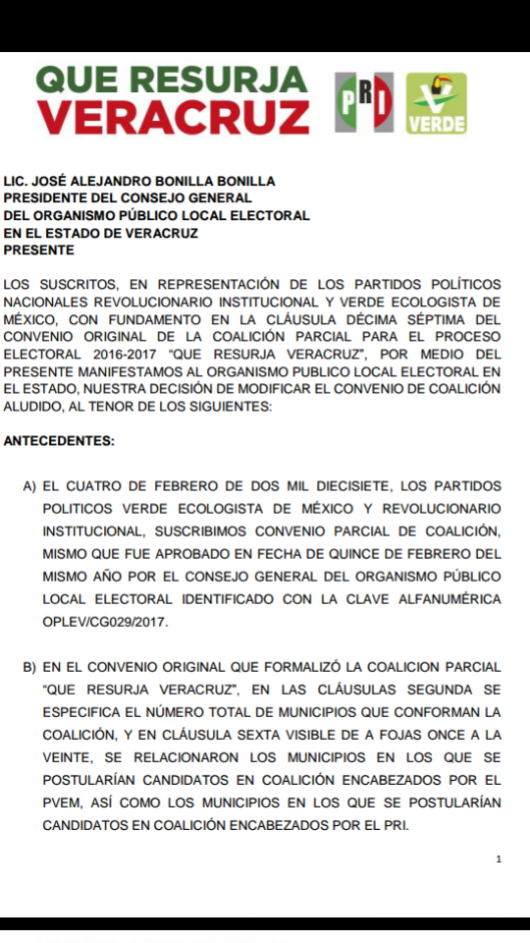
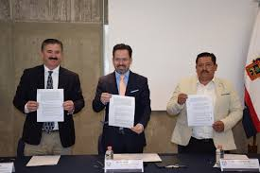
ARTÍCULO 91.
1. El convenio de coalición, según sea el caso, se presentará para su registro, ante el Presidente del Consejo Estatal, acompañado de la documentación pertinente, a más tardar treinta días antes de que se inicie el período de precampaña de la elección de que se trate, después de cuyo plazo no se admitirá convenio alguno. En caso de elecciones extraordinarias, por el Principio de Mayoría Relativa, se estará al término que para el período de precampaña señale la convocatoria.

Slide 60
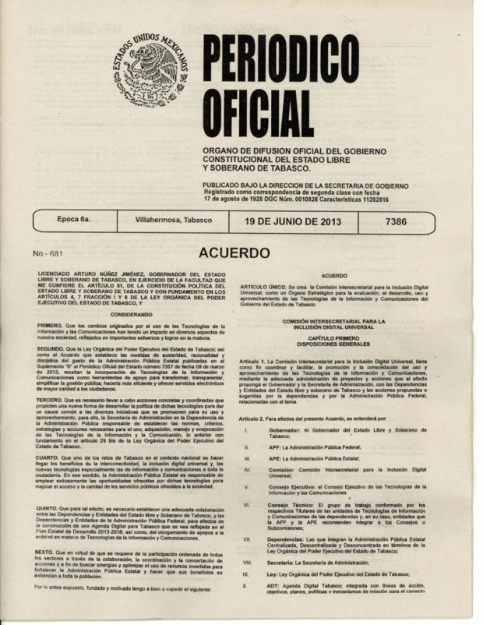
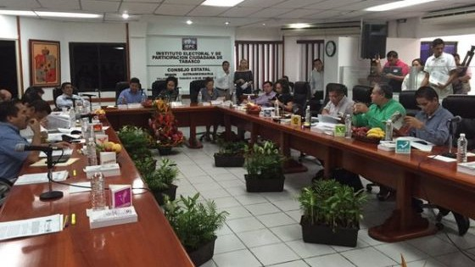
2. El presidente del Consejo General del Instituto Estatal integrará el expediente e informará al Consejo General.
3. El Consejo Estatal, resolverá a más tardar dentro de los diez días siguientes a la presentación del convenio.
4. Una vez registrado un convenio de coalición, el Instituto Estatal, según la elección que lo motive, dispondrá su publicación en el Periódico Oficial del Estado de Tabasco.

Slide 61
DE LAS CANDIDATURAS COMUNES
ARTÍCULO 92
1. Las candidaturas comunes constituyen otra forma de participación y asociación de los Partidos Políticos con el fin de postular candidatos en las elecciones por el principio de mayoría relativa, conforme lo prevé el artículo 85, párrafo 5, de la Ley General de Partidos Políticos y la fracción I del Apartado A del artículo 9 de la Constitución Local.

Slide 62
ARTÍCULO 93.
1. Se entiende por candidatura común cuando dos o más Partidos Políticos, sin mediar coalición, registren al mismo candidato, fórmula o planilla de candidatos, por el principio de mayoría relativa, sujetándose a las siguientes reglas:
I. Los Partidos Políticos podrán registrar candidatos en común en las demarcaciones electorales donde los mismos no hayan registrado candidatos de coalición;
II. En el caso de los ayuntamientos, las candidaturas comunes deberán coincidir en la totalidad de la planilla que se registre;
IV. Las candidaturas a diputados o regidores por el principio de representación proporcional no podrán ser objeto de candidaturas comunes;
V. La aceptación o, en su caso, rechazo de la solicitud de registro de una candidatura común presentada por cada partido político no producirá ningún efecto sobre las solicitudes presentadas por otro u otros Partidos Políticos respecto del mismo candidato, y
VI. Los gastos de campaña de las candidaturas comunes no deberán exceder el tope que para cada elección se establezca como si fuera una candidatura registrada por un solo partido.

Slide 63
ARTICULO 94.
1. Para la postulación de candidaturas comunes, los Partidos Políticos se deberán de sujetar a las siguientes reglas:
I. Podrán postular candidatos comunes para la elección de Gobernador del Estado, diputados por el principio de mayoría relativa, y planillas de mayoría relativa para la renovación de ayuntamientos, sea en elección ordinaria o extraordinaria. En todo caso se requiere el consentimiento escrito del candidato o candidatos comunes;
II. Antes de que concluya el plazo para el registro oficial de candidatos deberán presentar ante el Consejo, las resoluciones de los órganos o instancias partidistas estatutariamente facultados para autorizar la candidatura común;
III. Cuando se trate de un candidato común a diputado, en caso de resultar electo los partidos postulantes deberán señalar por escrito, en el convenio respectivo, a qué fracción parlamentaria se integrará en el Congreso del Estado;
IV. Presentar convenio en donde se indiquen las aportaciones de cada uno de los Partidos políticos postulantes del candidato común para gastos de la campaña, sujetándose a los topes de gastos de campaña que para ello determine la autoridad electoral, y
V. Cada Partido será responsable de entregar su informe, en el que se señalen los gastos de campaña realizados.

Slide 64
2. La propaganda de los partidos que hayan registrado candidaturas comunes deberá identificar claramente a los partidos y candidatos que se postulen bajo esa forma de asociación.

Slide 65
JUSTICIA INTRAPARTIDISTA
Ley General de Partidos Políticos
En el Título denominado “Disposiciones generales”, se establece que la Ley es de orden público y de observancia general en el territorio nacional, la cual tiene por objeto establecer la regulación aplicable a los partidos políticos nacionales y locales, de conformidad con las disposiciones constitucionales en la materia, la distribución de competencias, los derechos y obligaciones de los militantes, el régimen jurídico aplicable a las agrupaciones políticas nacionales, entre otros.
El Título denominado “De la organización interna de los partidos políticos”, estipula que los asuntos internos de los partidos políticos comprenden el conjunto de actos y procedimientos relativos a su organización y funcionamiento con base en las disposiciones previstas en la Constitución, en la Ley, así como en su respectivo estatuto y reglamentos que aprueben sus órganos de dirección.
De esta forma, la Ley considera como asuntos internos de los partidos políticos, la elaboración y modificación de los documentos básicos, la determinación de los requisitos y mecanismos para la afiliación de los ciudadanos, la elección de los integrantes de sus órganos internos, los procedimientos y requisitos para la selección de sus precandidatos y candidatos a cargos de elección popular, entre otros.

Slide 66
Respecto a los órganos internos de los partidos políticos deberán contemplarse entre otros, una asamblea como máxima autoridad, un comité nacional o local representante del partido, un órgano responsable de la administración de su patrimonio y recursos financieros, un órgano de decisión colegiada encargado de la organización de los procesos para la integración de los órganos internos, un órgano de decisión colegiada, responsable de la impartición de justicia intrapartidaria, un órgano encargado de cumplir con las obligaciones de transparencia y acceso a la información y un órgano encargado de la educación y capacitación cívica de los militantes y dirigentes; así como con comités o equivalentes en las entidades federativas.

Slide 67
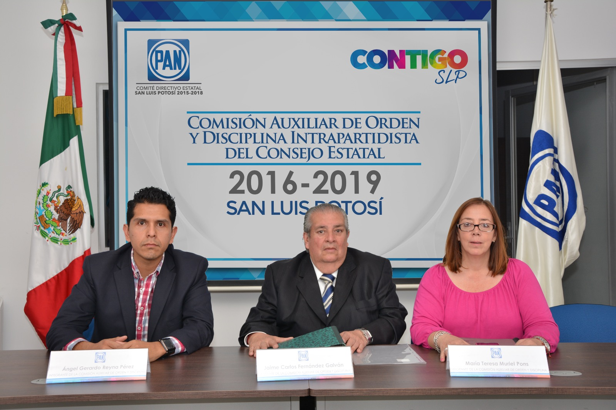
Para la impartición de justicia al interior de los partidos políticos, habrá un órgano responsable que se conduzca con independencia, imparcialidad y legalidad para la solución de controversias. En ese sentido, los partidos políticos establecerán procedimientos de justicia intrapartidaria, y se especifica que todas las controversias relacionadas con los asuntos internos de los partidos políticos serán resueltas por los órganos establecidos en sus estatutos para tales efectos, salvaguardando los derechos de los militantes

Slide 68
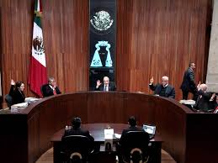
El titulo denominado “Del régimen sancionador”, establece como sujetos de responsabilidad por infracciones cometidas a las disposiciones de esta Ley: a los partidos políticos; los aspirantes, precandidatos y candidatos a cargos de elección popular; cualquier persona física o moral; las autoridades o los servidores públicos de cualquiera de los poderes de la unión, de los poderes locales, órganos de gobierno municipales, órganos de gobierno del Distrito Federal, organismos constitucionales autónomos, y cualquier otro ente público; las organizaciones de ciudadanos que pretendan formar un partido político; y las organizaciones sindicales, laborales o patronales, o de cualquier otra agrupación con objeto social diferente a la creación de partidos políticos, así como sus integrantes o dirigentes, en lo relativo a la creación y registro de partidos políticos.

Slide 69
Se contempla un catálogo de conductas consideradas infracciones, como son el incumplimiento de las resoluciones o acuerdos del Instituto y de las obligaciones en materia de financiamiento y fiscalización; el exceder los límites de las erogaciones en los procesos internos de selección de candidatos para cargos de elección popular, así como el monto máximo para las aportaciones de los militantes y simpatizantes; la difusión de propaganda política o electoral que contenga expresiones que calumnien a las personas; la utilización para fines políticos de programas sociales y de recursos federales, estatales, municipales, o del Distrito Federal; entre otras.

Slide 70
DE LAS OBLIGACIONES DE LOS PARTIDOS POLÍTICOS
EN MATERIA DE TRANSPARENCIA (LEYPPET)
ARTÍCULO 58
1. Las disposiciones del presente Capítulo son de carácter obligatorio para los Partidos Políticos sin perjuicio de lo dispuesto en Ley General de Partidos Políticos, esta Ley y la legislación estatal en materia de transparencia.
2. Toda persona tiene derecho a acceder a la información en posesión de los Partidos Políticos y agrupaciones políticas de conformidad con lo establecido en la Ley General de Partidos Políticos, la Ley de Transparencia y Acceso a la Información Pública del Estado de Tabasco, esta Ley y las demás normas que en lo conducente, resulten aplicables.
ARTÍCULO 59.
1. Además de la información mínima de oficio que los Partidos Políticos y las agrupaciones políticas deben poner a disposición del público de conformidad con la Ley de Transparencia y Acceso a la Información Pública del Estado de Tabasco, están obligados a difundir en su respectivo portal de transparencia lo siguiente:
I. Sus documentos básicos;
II. Las facultades de sus órganos de dirección;
III. Los reglamentos, acuerdos y demás disposiciones de carácter general, aprobados por sus órganos de dirección, que regulen su vida interna, las obligaciones y derechos de sus militantes, la elección de sus dirigentes y la postulación de sus candidatos a cargos de elección popular;

Slide 71
ARTÍCULO 58
1. Las disposiciones del presente Capítulo son de carácter obligatorio para los Partidos Políticos sin perjuicio de lo dispuesto en Ley General de Partidos Políticos, esta Ley y la legislación estatal en materia de transparencia.
2. Toda persona tiene derecho a acceder a la información en posesión de los Partidos Políticos y agrupaciones políticas de conformidad con lo establecido en la Ley General de Partidos Políticos, la Ley de Transparencia y Acceso a la Información Pública del Estado de Tabasco, esta Ley y las demás normas que en lo conducente, resulten aplicables.
ARTÍCULO 59.
1. Además de la información mínima de oficio que los Partidos Políticos y las agrupaciones políticas deben poner a disposición del público de conformidad con la Ley de Transparencia y Acceso a la Información Pública del Estado de Tabasco, están obligados a difundir en su respectivo portal de transparencia lo siguiente:

Slide 72
I. Sus documentos básicos;
II. Las facultades de sus órganos de dirección;
III. Los reglamentos, acuerdos y demás disposiciones de carácter general, aprobados por sus órganos de dirección, que regulen su vida interna, las obligaciones y derechos de sus militantes, la elección de sus dirigentes y la postulación de sus candidatos a cargos de elección popular;
XI. Los informes, anuales o parciales, de ingresos y gastos, tanto ordinarios como de precampaña y campaña; el estado de situación patrimonial; así como los anexos que formen parte integrante de los documentos anteriores; la relación de donantes y los montos aportados por cada uno; así como los dictámenes que recaigan a dichos informes. Se difundirá también el dictamen y resolución que la autoridad competente haya aprobado respecto de los informes que se refieren en esta fracción;
XII. Los contratos y convenios suscritos para la adquisición, arrendamiento, concesiones y prestación de bienes y servicios;
XIII. Los Resultados de revisiones, informes, verificaciones y auditorías de que sean objeto con motivo de la fiscalización de sus recursos por la autoridad competente, una vez concluidas; así como su debido cumplimiento;

Slide 73
XIV. Las Sentencias de los órganos jurisdiccionales estatales o nacionales en los que el partido sea parte del proceso así como su forma de acatarla;
XV. Las resoluciones que emitan sus órganos disciplinarios de cualquier nivel o de control interno, una vez que hayan causado estado;
XVI. Los nombres de sus representantes ante los órganos electorales;
XVII. El listado de las fundaciones, centros o institutos de investigación o capacitación, o cualquier otro, que reciban apoyo económico permanente del Partido Político;
XVIII. Las resoluciones relativas a garantizar los derechos de sus militantes, así como su cabal cumplimiento, y
XIX. La demás que señalen esta Ley o las leyes aplicables.
ARTÍCULO 60.
1. No será pública la información relativa a los procesos deliberativos de los órganos internos de los partidos; la correspondiente a sus estrategias políticas y de campañas electorales; la contenida en todo tipo de encuestas por ellos ordenadas, así como la referida a las actividades de naturaleza privada, personal o familiar, de sus afiliados, dirigentes, precandidatos y candidatos a cargos de elección popular.

Slide 74
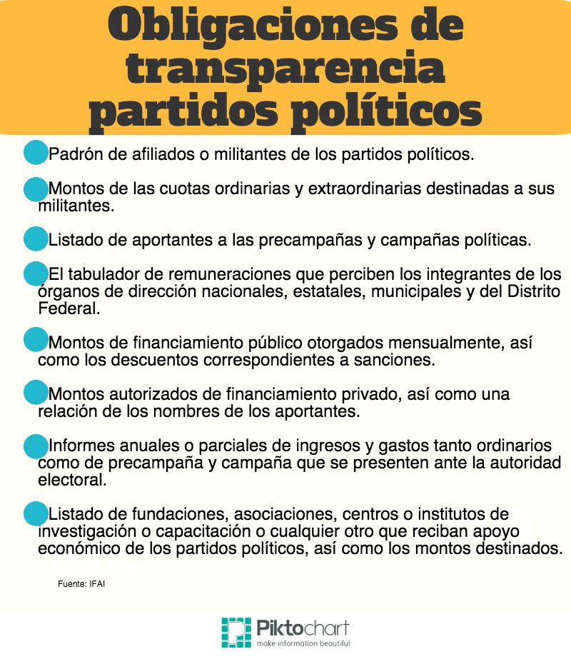
2. La información que contenga los datos personales de los afiliados, dirigentes, precandidatos y candidatos a cargos de elección popular, será reservada en términos de la legislación aplicable a la protección de datos personales y la Ley General de Partidos Políticos.
3. Se considerará reservada la información relativa a los juicios en curso, de cualquier naturaleza, en que los Partidos Políticos sean parte, hasta que se encuentren en estado de cosa juzgada.
4. No se podrá reservar la información relativa a la asignación y ejercicio de los gastos de campañas, precampañas y gastos en general del partido político con cuenta al presupuesto público, ni las aportaciones de cualquier tipo o especie que realicen los particulares sin importar el destino de los recursos aportados.

Slide 75
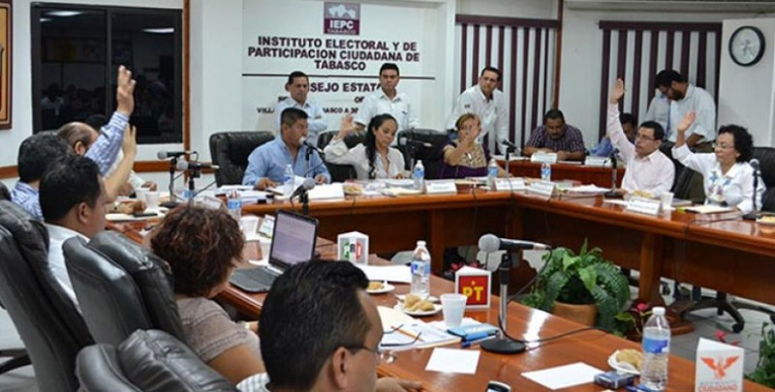
ARTÍCULO 61.
1. Los Partidos Políticos deberán mantener actualizada la información pública establecida en este Capítulo de forma permanente a través de sus páginas electrónicas, sin perjuicio de la periodicidad, formatos y medios que establezca para todas las obligaciones de transparencia, la Ley General de Partidos Políticos, esta Ley y la demás normatividad de la materia.
2. El incumplimiento de las obligaciones establecidas en este capítulo será sancionado por el Consejo Estatal, conforme al procedimiento establecido en los capítulos Segundo y Tercero, del Título primero, del Libro Octavo de esta Ley.

Slide 76
CASOS PRÁCTICOS (JDC)
Expediente SUP-JDC-1132/2013, actor Bernardo Reyes Aguilera, de fecha 20 de noviembre de 2013.
En este asunto el ciudadano antes citado, señala que la Comisión Nacional Electoral del Partido de la Revolución Democrática, le priva de su derecho a integrar el congreso Nacional del propio partido Político, al ser excluido de las distintas listas en las que aparecen los nombres de los congresistas. Afirmando el promovente que el no ha renunciado en ningún momento el derecho como congresista de dicho partido, motivo por el que su exclusión le priva de ejercer sus derechos que obtuvo al resultar electo en la elección interna de Congresista Nacionales.
La Sala Superior previo análisis de la demanda y demás pruebas, ordeno a la Comisión Nacional Electoral del citado partido, para que de forma inmediata a la notificación de la sentencia, se realizara las gestiones necesarias para permitir a Bernardo Reyes Aguilera participar como Congresista Nacional, ordenándose que se modificara las listas impugnadas en lo conducente a la sustitución del ciudadano mencionado.

Slide 77
CASOS PRÁCTICOS (JDC)
Expediente SUP-JDC-4326/2015, actor Cenobio Hernández Muñoz, de fecha 04 de noviembre de 2015.
Acuerdo de reencauzamiento. La Sala Superior considero que este juicio era improcedente, ya que al no colmarse el principio de definitividad en razón de que la parte enjuiciante no agoto la parte intrapartidaria.
El impugnante se inconformaba por el nombramiento del ciudadano Jorge Camacho Peñalosa, como Secretario de Vinculación con la Sociedad del Comité Ejecutivo Nacional del Partido Acción Nacional, realizado por el Presidente de dicho Órgano Partidista.
En tal virtud a efecto de hacer la garantía de justicia pronta y expedita establecida en el artículo 17 de la Constitución General, determino que debía ser remitida a la Comisión Jurisdiccional Electoral del Partido Acción Nacional para que, en plenitud de sus jurisdicciones dicha instancia resolviera lo que en derecho procediera.

Slide 78
Expediente TET-JDC-11/2010-II, actor Gregorio Peralta Hernández, quien se ostento como Presidente Interino del Comité Municipal del Partido de la Revolución Democrática de Cunduacán, Tabasco.
Fecha de resolución 29 de abril de 2010.
El impugnante adujo haber sido destituido en forma injustificada del cargo y la imposición que se le hizo de un delegado por parte del Consejo Estatal del Partido de la Revolución Democrática; la suspensión en la entrega de las ministraciones que le correspondían a su municipio y que fueron otorgadas al delegado mencionado. Y por último la exigencia de que le sean reintegrados tales recursos para poder desempeñar sus funciones.
El Tribunal Electoral de Tabasco, consideró que le asistió la razón al accionante, ordenando a la Comisión Nacional de Garantías del Partido de la Revolución Democrática, resolver el recurso de queja interpuesto en un termino no mayor a 72 horas; privilegiando con ello la no intervención de las autoridades electorales en la vida interna de dicho partido, y no violentando el derecho político electoral del hoy actor.

Slide 79
MUCHAS GRACIAS .

